Slide 1

NÁZEV: VY_32_INOVACE_06MATEMATIKA
NÁZEV ŠKOLY: ZÁKLADNÍ A MATEŘSKÁ ŠKOLA BŘEZNO
AUTOR: MGR.HOFMANOVÁ MARCELA
TEMA: Počítání s 10
ČÍSLO PROJEKTU: CZ.1.07/1.4.00/21.0360

Slide 2
Anotace
Výukový program pro žáky 1. ročníku na 1. stupni ZŠ.
Téma: Počítání s 10 do 20 bez přechodu přes desítku.
Možnost využití: interaktivní tabule, pracovní list.

Slide 3
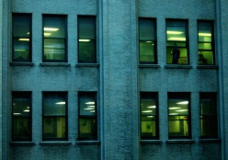
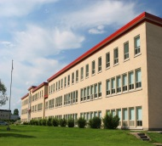
Na budově j je12 . Umyto už bylo 10 . Kolik jich ještě zbývá umýt?
Z:
V:
O:
Na je 20 . Umyto už bylo 10 .
Kolik jich ještě zbývá umýt?
Z:
V:
O:

Slide 4
Kontrola:
20 – 10 = 10

Slide 5
Procvičujeme:
14 – 10 = 11 – 10 =
18 – 10 = 12 – 10 =
17 – 10 = 19 – 10 =
15 – 10 = 16 – 10 =
20 – 10 = 13 – 10 =

Slide 6
Správné řešení:
14 – 10 = 4 11 – 10 = 1
18 – 10 = 8 12 – 10 = 2
17 – 10 = 7 19 – 10 = 9
15 – 10 = 5 16 – 10 = 6
20 – 10 = 10 13 – 10 =3

Slide 7


